Slide 1
Информационная перегрузка. Её влияние на организм и информационная гигиена.
Автор проекта:
Зубенко София, ученица 10 «Е» класса
Консультант:
Педагог-психолог Никифорова В.В.

Slide 2
Актуальность
В наше время проблема информационной перегрузки достаточна актуальна, так как повсеместное распространение информационных технологий и доступа к интернету привели к экспоненциальному росту объёма доступной человеку информации.
Информационная перегрузка может привести к потери концентрации и внимания, утомлению и стрессу, падению производительности, проблемам со здоровьем и т.д.

Slide 3
Цель:
Осветить проблему информационной перегрузки и показать подросткам важность информационной гигиены для снижения уровня информационной перегрузки.
Задачи:
Изучить имеющиеся психолого-педагогические исследования феномена информационной перегрузки;
Ознакомиться с определениями «информационная перегрузка» и «информационная гигиена», основными причинами и признаками информационной перегрузки;
Изучить влияние информационной перегрузки на организм человека;
Провести опрос в 7-ых классах для определения уровня информационной перегрузки среди подростков;
Сформулировать рекомендации для учащихся по информационной гигиене. Подготовить и провести мастер-класс для 7-ых классов.

Slide 4
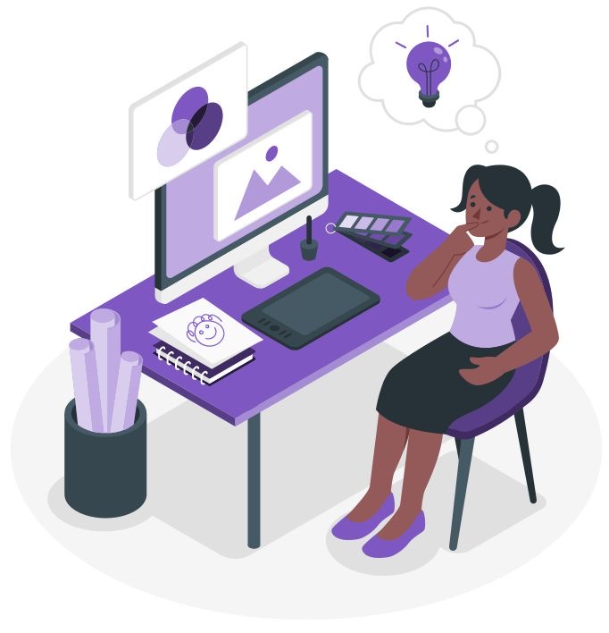
Продукт
Продуктом данного проекта стал обучающий мастер-класс для учеников 7-ых классов по профилактике информационной перегрузки.

Slide 5
Ресурсы
Информационные: интернет, научные статьи
Материальные: опросные листы
Технические : телефон, ноутбук, принтер

Slide 6
Проведение опроса и результаты исследования
Для проведения исследования был создан опросный лист, включающий в себя 10 вопросов с вариантами ответов.
Опрос прошли ученики 7 «Г» и 7 «Д» классов общеобразовательной траектории и 7 «И» инженерной траектории.
Затем была проведена обработка результатов по каждому вопросу опросного листа 3-х классов и сравнение полученных данных по основным вопросам.

Slide 7
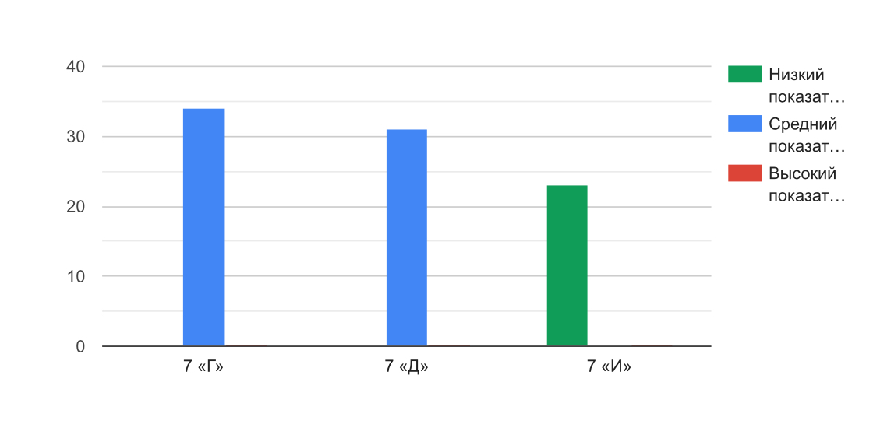
В результате сравнения данных, полученных у 3-х опрошенных классов мы можем увидеть, что у учеников 7И класса самый низкий показатель среди учащихся, которые чувствуют разбитость/усталость/чувство недосыпа после того, как долго сидели в телефоне перед сном. А у учащихся 7Г и 7Д класса примерно одинаковый средний показатель.

Slide 8
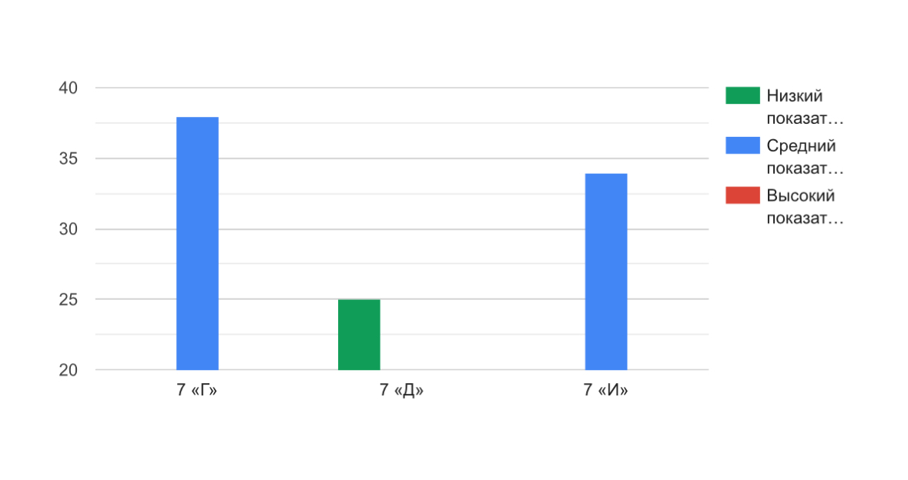
У учеников 7Г и 7И класса примерно равный средний показатель того, сколько человек регулярно «зависают» в телефоне перед сном. Более трети опрошенных это делают регулярно.

Slide 9
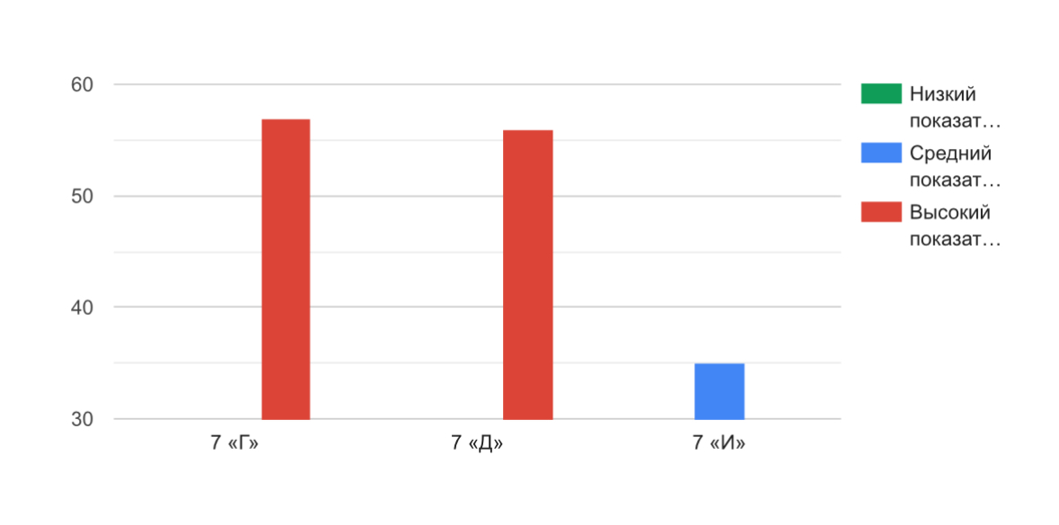
В 7Г и 7Д примерно более 50% ребят имеют одинаково высокие показатели длительности времяпрепровождения в социальных сетях. А в 7И самый маленький показатель из всех классов. Это может быть связано с тем, что учащиеся инженерного класса не так зависимы от социальных сетей, как ученики общеобразовательных классов и свободное время тратят на другие занятия

Slide 10
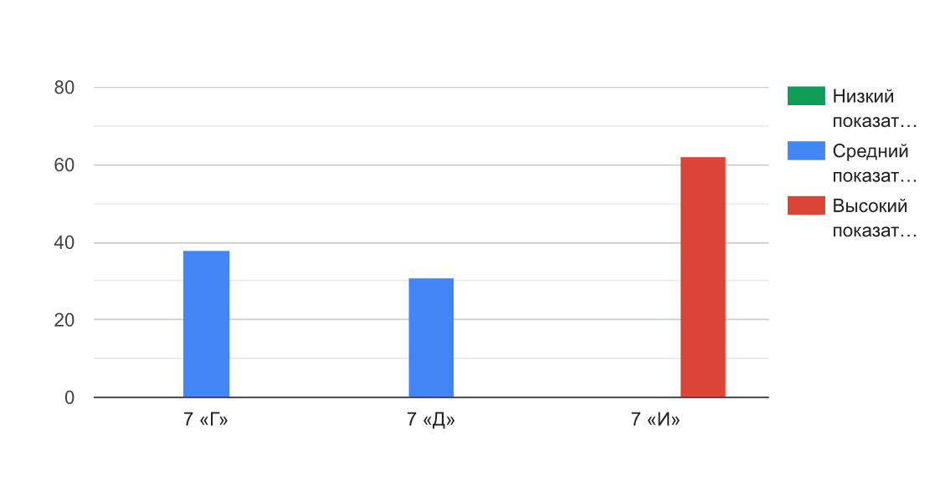
В 7Г и 7Д классе почти равные показатели учеников, которые посещают дополнительные занятия после школы, это чуть более 30% опрошенных. А в 7И классе в два раза больше ребят посещают дополнительные занятия. Из этого можно сделать вывод, что ученики 7И класса больше заняты доп.образованием и развивают свои интересы, а следовательно, имеют меньше возможности и желания сидеть в телефоне.

Slide 11
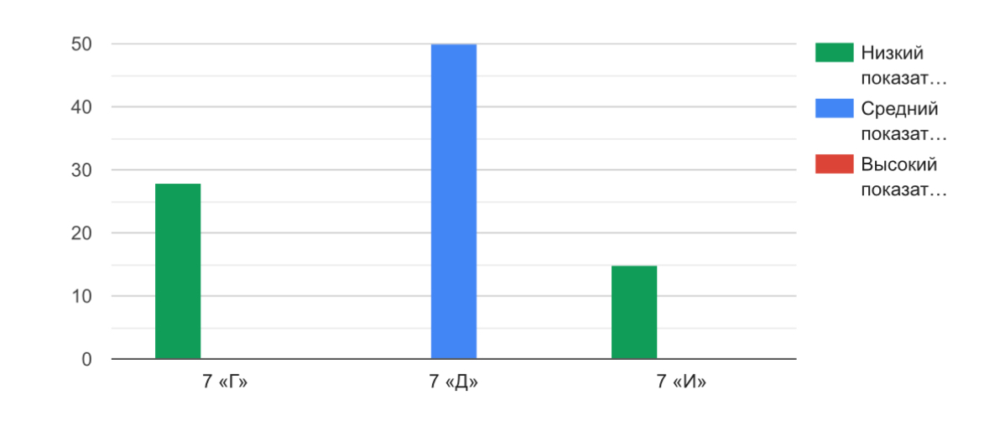
Половина учащихся 7Д класса чувствуют усталость от избытка информации почти каждый день. А у учеников 7Г и 7И класса низкий показатель среди учащихся по этому критерию. Это может быть связано с тем, что ученики 7Д класса больше сидят в гаджетах или получают слишком много информации в школе за день.

Slide 12
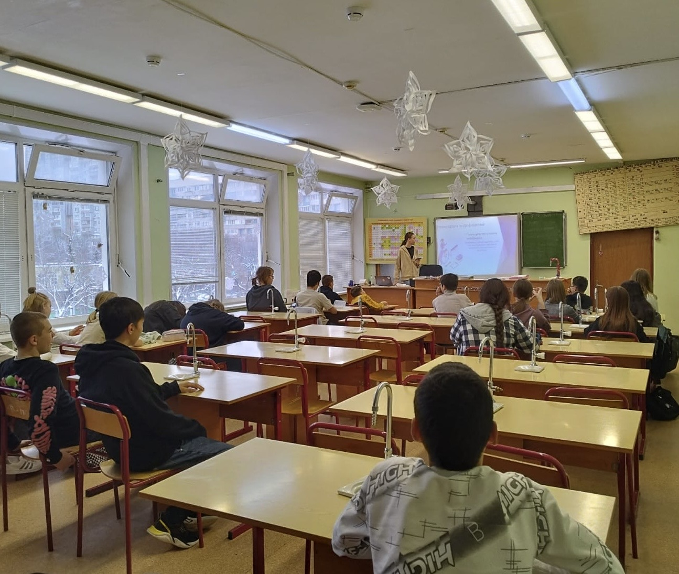
Обучающий мастер-класс
«Мне понравилась эта презентация. Благодаря ей я поняла, как правильно усваивать информацию.»
(Лучкина Алиса 7 Д)
«Всё было понятно, понравилось.
Будет полезно для современных школьников.»
(Астахова Влада 7 Д)
«Мне очень понравилось,это было очень полезно и интересно.»
(Казакова Анна 7 Д)

Slide 13
Вывод
Информационная перегрузка – это один из факторов, который связан с негативным влиянием на здоровье человека и, как следствие, в будущем влияющий на возникновение различных заболеваний.
Чтобы избежать проблем со здоровьем в будущем необходимо вовремя проводить профилактику. Для этого достаточно следовать нашим рекомендациям и вовремя устраивать «информационный детокс».

Slide 14
СПАСИБО ЗА ВНИМАНИЕ!

